Slide 1
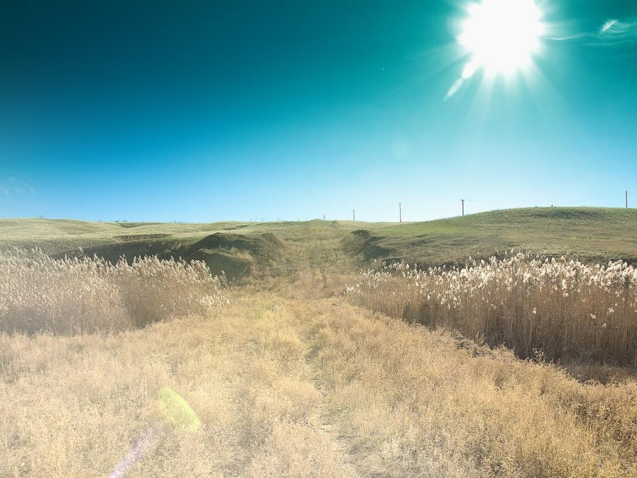
КАЛМЫКИЯ
Мой край родной
Подготовила; Тихонова Серятыр Петровна Сарпинский района с. Садовое МКДОУ Садовский дет сад Педагог дополнительного образования
Республики Калмыкия

Slide 2
Республика Калмыкия — республика, входящая в состав Российской Федерации, субъект Российской Федерации, входит в состав Южного федерального округа.
Столица — город Элиста.

Slide 3
Республика Калмыкия располагается на крайнем юго-востоке европейской части России. Протяжённость территории с севера на юг — 458 км, с запада на восток — 423 км.
Регион расположен в зонах степей, полупустынь и пустынь (привлекательно с точки зрения туризма) и занимает территорию с общей площадью 75,9 тыс.км², что больше территории таких государств в Западной Европе как Бельгия, Дания, Швейцария и Нидерланды.

Slide 4
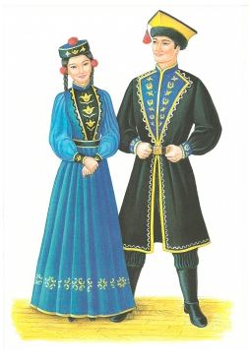
Народ Калмыкии: культура, традиции и обычаи
Калмыки - единственный монголоязычный народ в Европе, исповедующий буддизм и являющийся представителем культуры кочевников. Центральная Азия считается их родиной, предки – западные монголы, которые занимались разведением скота и кочевали по степи в поисках лучших пастбищ.
История народа ведет отсчет с конца XVI – начала XVII века, когда отделившаяся часть племени ойратов переселилась на земли нижнего течения Волги, на территорию современной Республики Калмыкия, где они и вошли в состав Российской Империи. Калмыки – прирожденные наездники и успешные воины.
В настоящее время численность их составляет порядка 200 тысяч.

Slide 5
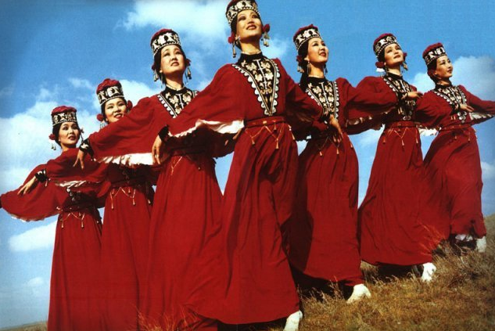
Культура и быт народа Калмыкии
Духовная культура веками формировалась под общемонгольскими и ойратскими традициями, а затем на нее повлияло и внесло новые черты укрепление связи с другими народностями России. Таким образом, ядром современной культуры стали древние традиции, обогащенные влиянием исторических преобразований.
К началу XVIII века, благодаря исследователям, появляются первые упоминания об эпическом народном творчестве калмыков. Главными памятниками этого творчества явились эпос «Джангар», отразивший в себе исторические события из жизни народа, и песнь о том, как монгольский Убаши-хун тайджи бился с племенами ойратов в 1587 году. По замыслу она стоит рядом с песней «О подвигах богатыря Саналы» и представляет один из стихов «Джангары».

Slide 6
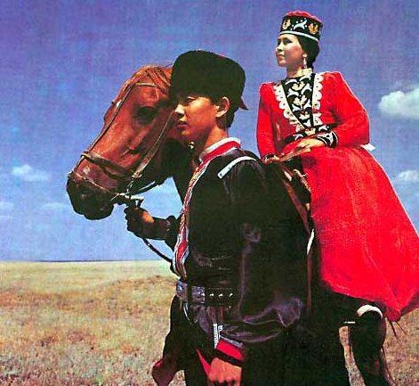
По признанию российского востоковеда и монголоведа Б. Я. Владимирцова, в ней выражается народный дух, стремления, надежды и ожидания народа. Показан реальный мир, повседневность, но представленная как идеал. Именно поэтому она – народная поэма.
«Джангар» содержит несколько тысяч стихов, объединенных в независимые песни. Они воспевают битву героев с чужеземными врагами за свободу и независимость народа. Подвигом героев этого эпоса является защита страны Бумба – иллюзорного места, где всегда мирное небо, море счастья и покоя.
Еще один памятник народного эпоса – «Сказание о Гесере». В нем так же воспевается борьба за справедливость.

Slide 7
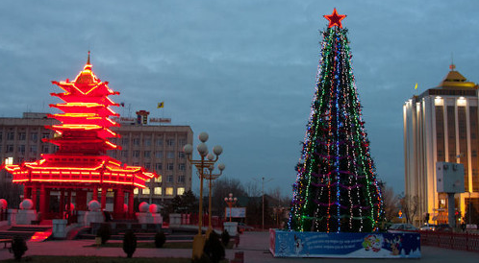
Зула – Новый год - это древнейший праздник, так любимый народом. Ему насчитывается более 6 столетий. Отмечают его в день зимнего солнцеворота (22 декабря), когда протяженность дня увеличивается. На калмыцком «зулу» - лампада или светильник. Огни зажигаются в этот день везде – в храмах, домах, на улицах. Считалось, что чем сильнее будет пламя, тем больше энергии отойдет солнцу. И, значит, греть оно будет сильнее. В храмах гадали на зажженных факелах – на удачный год. На жертвенных камнях оставляли дары буддийским божествам.

Slide 8
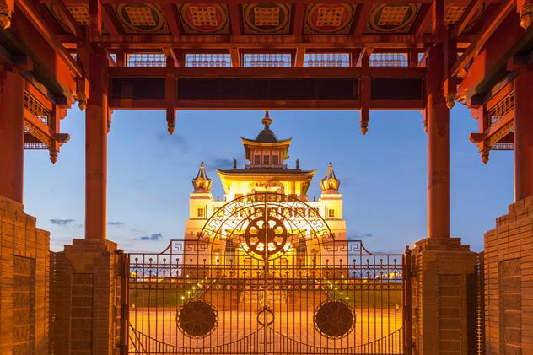
Золотая обитель Будды Шакьямуни
«Золотая обитель Бу́дды Шакьяму́ни»—крупнейший буддийский храм Республики Калмыкия, один из крупнейших буддийских храмов в Европе. Расположен в центре Элисты на улице Юрия Клыкова. Освящён 27 декабря 2005 года.

Slide 9
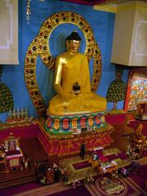
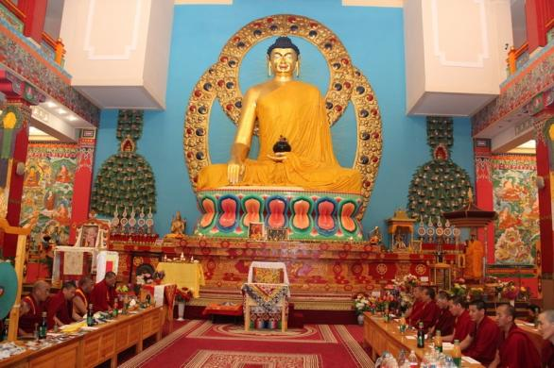
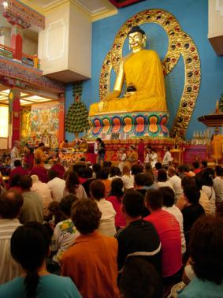
Здание хурула имеет 56 метров в высоту и вмещает в себе самую большую в России и Европе двенадцатиметровую статую Будды.

Slide 10
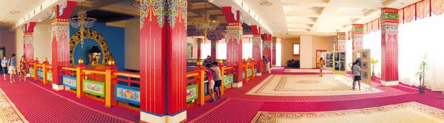
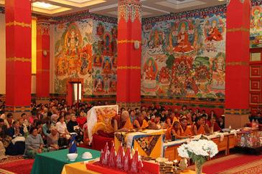
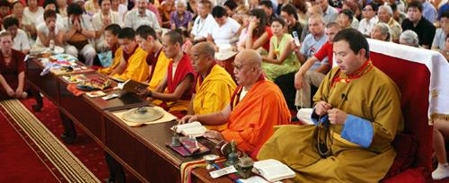
Хурул состоит из 7 уровней. На первом расположены библиотека, музей и конференц-зал. Второй уровень — это молельный зал (дуган) с 12-тиметровой статуей Будды Шакьямуни. Внутрь статуи заложены священные предметы — мантры, благовония, драгоценности, пригоршни земли из всех районов республики, растущие на территории Калмыкии растения и злаки. Сама статуя покрыта сусальным золотом и инкрустирована бриллиантами. На третьем уровне находятся комнаты индивидуального приема, где монахи, врач тибетской медицины и астрологи ведут прием верующих. Также на этом уровне находится администрация. Четвёртый уровень — резиденция главы буддистов Калмыкии Тэло Тулку Ринпоче и малый конференц-зал. На пятом уровне — резиденция Его Святейшества Далай-ламы XIV Тензина Гьятцо. На шестом уровне находятся хозяйственные помещения. На седьмом уровне расположена комната для медитации, которую могут посещать исключительно духовные лица.
Также в соответствии с тибетской буддийской традицией, на верхнем этаже храма расположена резиденция Его Святейшества Далай-ламы. Она может показаться роскошной, но, в действительности, лишь свидетельствует о том, как сильно в Калмыкии ждут Его Святейшество Далай-ламу и мечтают, чтобы Республика Калмыкия стала для него вторым домом.
Если вы спуститесь вниз, в молитвенный зал, где калмыцкие и тибетские монахи ежедневно читают молебны о благополучии всех существ, то увидите изображения всех четырнадцати воплощений Далай-ламы, искусно выведенные на его стенах минеральными красками и чистым золотом.

Slide 11
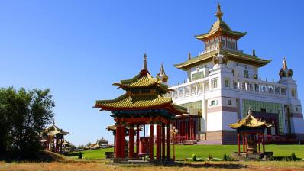
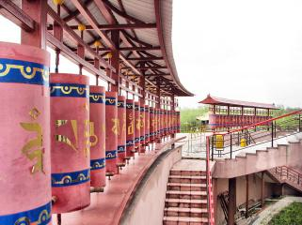
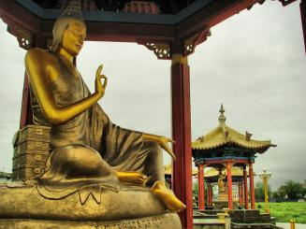
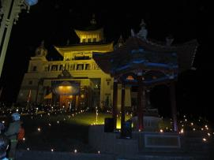
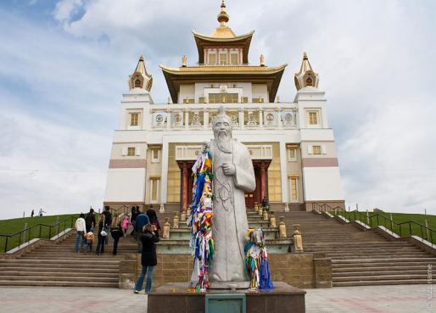
По периметру здание «Золотой обители Будды Шакьямуни» обнесено оградой с чередующимися через каждые пять метров белоснежными ступами. Всего вокруг хурула 108 ступ. Южные ворота являются главными. Всего в ограде храма имеется четыре входа, расположенных по четырём сторонам света. Весь архитектурный план монастыря имеет форму мандалы. Здание хурула окружают 17 пагод со статуями великих буддийских учителей монастыря Наланда.

Slide 12
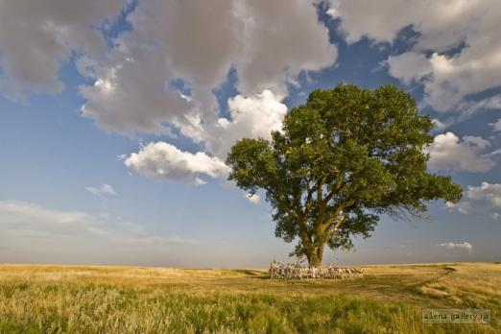
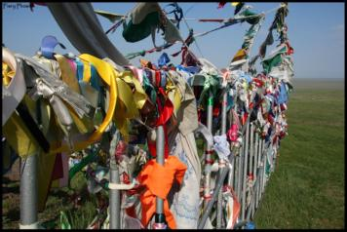
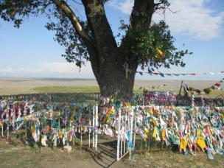
Одинокий тополь
Одинокий тополь, растущий посреди степи, недалеко от Элисты. Около 200 лет назад буддийский монах привёз сюда семена тополей из Тибета и посадил их. До наших времён сохранилось единственное дерево. Тополь считается священным. Есть поверье, что если загадать желание, обойти вокруг дерева и привязать к нему ленточку - то желание обязательно сбудется.
У калмыков тополь считается святым деревом, ему поклоняются, молятся. Ежегодно можно видеть, как люди старшего поколения выезжают на богослужение к тополю, просят у него защиты, молят о дожде, о хорошем урожае, о сытом годе, оставляют у подножия дерева монеты, зажигают лампадки, привязывают к его ветвям цветные лоскутки. Произнося молитву, каждый благодарит священное дерево: «Спасибо тебе, тополь, за здоровье, за детей, за внуков, за домашний скот».
«Одинокому Тополю» более 100 лет.
Высота дерева - 30-35 м. Ствол: мощный 4.5 м. в обхвате снизу, на расстоянии 1 м. от поверхности земли.

Slide 13
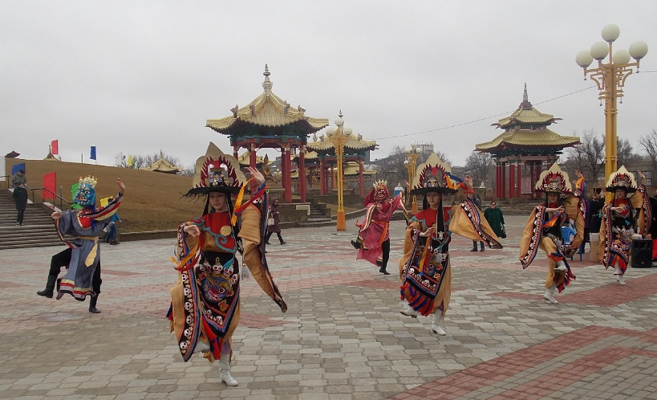
В начале марта отмечается Цаган сар (белый месяц). Кругом слышатся поздравления с окончанием холодного и голодного времени. Идет подготовка к переселению на новые пастбища, ждут приплода скота. Старшие принимают еду от младших. В древности народ собирался около храма и ждал зарю. Общая молитва совершалась, как только первые лучи солнца пробьют небесную гладь. Делались приношения.

Slide 14
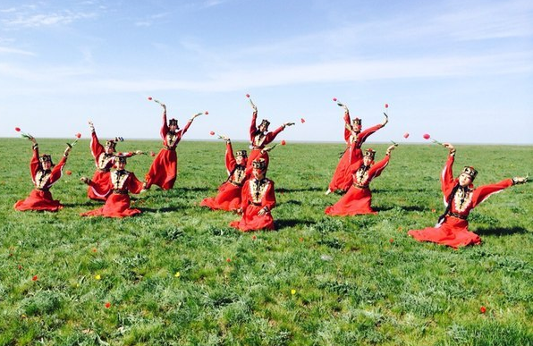
Праздник тюльпанов
Этот праздник можно назвать самым молодым. Ввел его вначале 90-х годов президент молодой республики. Отмечается праздник во второе воскресенье апреля, когда вся территория Калмыкии укрыта разноцветным покрывалом из тюльпанов. В этот день вся молодежь гуляет, идет выступление танцевальных коллективов. А ансамбль «Тюльпан», который познакомил весь мир с красотами и многообразием народного калмыцкого танца, дает представление на открытых площадках города.

